Slide 1
Governo do estado de mato grosso do sul Proteção Social Básica
Coordenadoria Do programa bolsa família e cadastro único
Superintendência da política de assistência social
Secretaria de Estado de Assistência Social e Direitos Humanos

Slide 2
CADASTRO ÚNICO
Por meio de sua base de dados, é possível conhecer quem são, onde estão e quais são as principais características, necessidades e potencialidades da parcela mais pobre e vulnerável da população.
Além disso, é possível identificar o pertencimento da família a Grupos Populacionais Tradicionais e Específicos (GPTEs).

Slide 3
QUAL É O PÚBLICO DO CADASTRO ÚNICO?
Família com renda mensal por pessoa igual ou inferior a ½ salário mínimo.
Famílias com renda superior a esse perfil, desde que estejam pleiteando ou participem de programas ou serviços sociais.

Slide 4
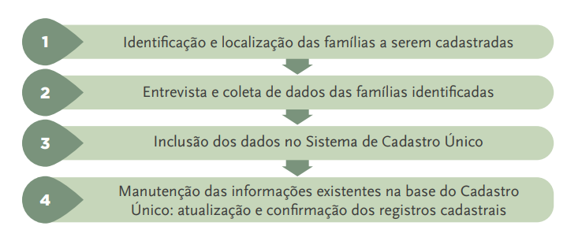
ETAPAS DO CADASTRAMENTO
ATENÇÃO: A coleta dos dados das famílias deve ser realizada por meio do preenchimento do formulário impresso ou diretamente no Sistema de Cadastro Único.

Slide 5
RESPONSÁVEIS PELO CADASTRAMENTO
O MUNICÍPIO é o PRINCIPAL responsável pelo processo de cadastramento das famílias, devido ao contato direto com as famílias.
O ENTREVISTADOR é o parceiro fundamental para que o Cadastro Único alcance seus objetivos, alimentando-o com informações qualificadas sobre a população.

Slide 6
ATUALIZAÇÃO DAS INFORMAÇÕES DO CADASTRO ÚNICO
Processo contínuo
Sempre que houver alteração na composição familiar, no endereço ou na renda/despesa da família; ou
No prazo máximo de 24 meses contados a partir da data da última entrevista com a família.

Slide 7
ALGUNS CONCEITOS
família
morador
Unidade composta por um ou mais indivíduos que contribuam para o rendimento ou tenham suas despesas atendidas pela unidade familiar e que sejam moradores em um mesmo domicílio
Pessoa que:
- tem o domicílio como local habitual de residência e nele resida na data da entrevista;
- embora ausente na data da entrevista, tem o domicílio como residência habitual; ou
- está internada, abrigada ou privada de liberdade por período menor ou igual a 12 (doze) meses.
AUTODECLARAÇÃO
As informações prestadas pela família são autodeclaratórias, ou seja, não necessitam de comprovação. Por isso, respeite as respostas fornecidas pelo Responsável pela Unidade Familiar (RUF)

Slide 8
RESPONSÁVEL PELA UNIDADE FAMILIAR (RUF)
RESPONSÁVEL FAMILIAR (RF)
REPRESENTANTE LEGAL (RL)

Slide 9
RESPONSÁVEL PELA UNIDADE FAMILIAR (RUF)
Pessoa responsável por prestar as informações ao Cadastro Único em nome da família, que pode ser: Responsável Familiar (RF) ou Responsável Legal (RL)
Responsável Familiar (RF)
Componente da família e morador do domicílio;
Com idade mínima de 16 anos;
Preferencialmente mulher
REPRESENTANTE LEGAL (RL)
Indivíduo não membro da família e que não seja morador do domicílio, legalmente responsável (tutela, curatela ou guarda) por pessoas menores de 16 anos ou incapazes e responsável por prestar as informações ao Cadastro Único, quando não houver morador caracterizado como RF. Ex.: Coordenador de abrigo poderá ser RL das crianças abrigadas.

Slide 10
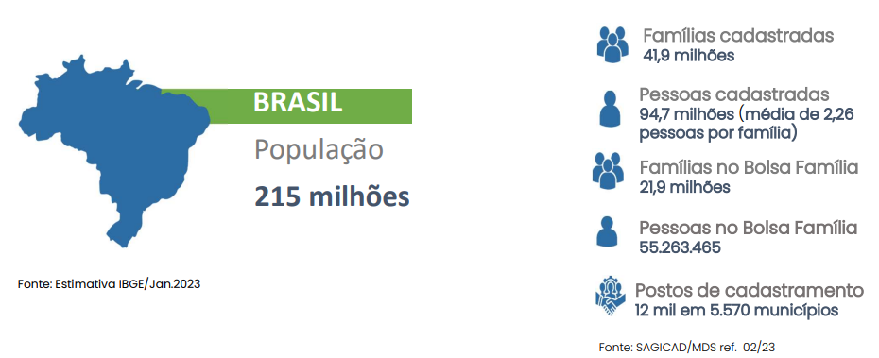
CADASTRO ÚNICO

Slide 11
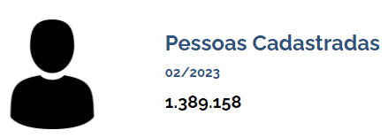
CADASTRO ÚNICO – MATO GROSSO DO SUL

Slide 12
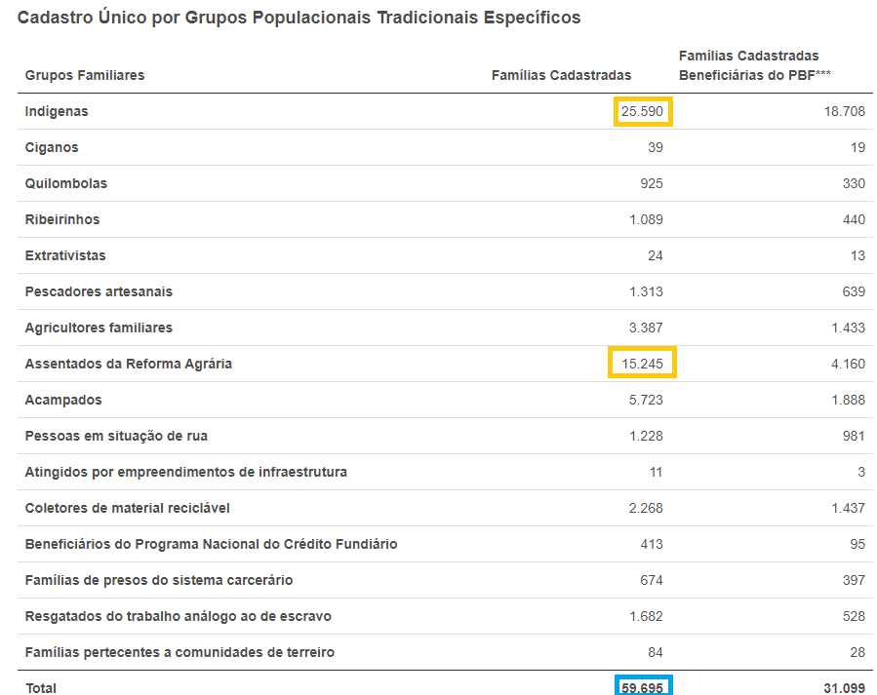

Slide 13
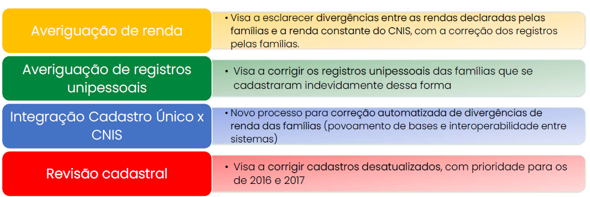
Ações de atualização e qualificação do Cadastro Único em 2023

Slide 14
Programa de Fortalecimento Emergencial do Atendimento do Cadastro Único no Sistema Único da Assistência Social
NORMATIVAS PROCAD – SUAS
Resolução MDS/CIT nº 01 de 07 de fevereiro de 2023,
Resolução MDS/CNAS nº 96 de 15 de fevereiro 2023 e
Portaria MDS nº 871 de 29 de março de 2023

Slide 15
PROCAD - SUAS
Transferência de recursos na modalidade fundo a fundo para implementar os processos de correção dos cadastros e incentivar a busca ativa das famílias mais vulneráveis em 2023.
Piso mínimo
R$12 mil para municípios
R$ 100 mil para estados
Os recursos foram repassados em parcela única em contas específicas
MATO GROSSO DO SUL

Slide 16
OBJETIVOS
I - promover o fortalecimento da capacidade institucional dos municípios, estados e do Distrito Federal para o atendimento do Cadastro Único no SUAS;
II - estimular a atualização e regularização dos registros com inconsistências, para que os programas sociais que utilizam o Cadastro Único possam atender a quem mais precisa; e
III - promover, prioritariamente, a inclusão e a atualização cadastral por meio de busca ativa das famílias pertencentes aos Grupos Populacionais Tradicionais e Específicos - GPTE, em especial a população em situação de rua, os povos indígenas e as crianças em situação de trabalho infantil.

Slide 17
PRINCÍPIOS
I. fortalecimento da capacidade institucional do atendimento integral e cadastramento das famílias vulneráveis no Cadastro Único no SUAS;
II. atendimento prioritário das famílias pertencentes dos GPTE, em especial a população em situação de rua, os povos indígenas, as pessoas com deficiência, as pessoas idosas e as crianças em situação de trabalho infantil;
III. atualização e qualificação permanente das informações constantes do Cadastro Único; e
IV. fortalecimento da articulação do Cadastro Único com as ofertas socioassistenciais do SUAS, prezando pela universalidade do acesso.

Slide 18
PÚBLICO PRIORITÁRIO
I - famílias pertencentes aos GPTE, em especial a população em situação de rua, os povos indígenas e as crianças em situação de trabalho infantil; e
II - cadastros unipessoais, que são público de processos de qualificação do Cadastro Único.

Slide 19
AÇÕES E ATIVIDADES
I - atualização e regularização dos registros dos cadastros unipessoais, que são público de processos de qualificação do Cadastro Único;
II - BUSCA ATIVA das famílias pertencentes aos Grupos Populacionais Tradicionais e Específicos - GPTE, em especial a população em situação de rua, os povos indígenas e as crianças em situação de trabalho infantil; e
III - contratação, disponibilização e remuneração de pessoal, aquisição e alocação de bens e serviços que contribuam para o fortalecimento da capacidade institucional de atendimento do público do Cadastro Único nos equipamentos socioassistenciais ou postos de atendimento do Cadastro Único.
Parágrafo único. A aquisição de equipamentos e materiais permanentes deverá observar a obrigatoriedade da vinculação entre a finalidade do recurso de origem e a utilização dos bens, respeitando os itens estabelecidos como "adequado" previstos no anexo da Portaria SNAS nº 69, de 24 de junho de 2022.

Slide 20
BUSCA ATIVA
A Busca Ativa para o Cadastro Único é uma estratégia que tem como objetivo localizar e incluir todas as famílias de baixa renda, prioritariamente as extremamente pobres, no Cadastro Único, identificar corretamente as famílias que pertencem a povos e comunidades tradicionais e a grupos específicos e também atualizar os dados das famílias já cadastradas.
Localizar e incluir no Cadastro Único todas as famílias de baixa renda significa chegar às que residem em territórios de difícil acesso, em áreas isoladas, remotas e de exclusão social.
Busca Ativa deve ser articulada com as redes de cooperação local, tanto da administração pública municipal, estadual e federal, quanto do movimento social organizado, de lideranças e Instâncias de Controle Social (Conselhos).
A entrada de parceiros (Órgãos Públicos, Associações Municipalistas, Instâncias de Controle Social, Organizações da Sociedade Civil e Lideranças Comunitárias, etc) não pode implicar retrabalho, mas sim apoio.

Slide 21
INFORMAÇÕES DO PROCAD-SUAS 2023
VISDATA
https://aplicacoes.cidadania.gov.br/vis/
RI SOCIAL
https://aplicacoes.mds.gov.br/sagi/ri/relatorios/cidadania/#cadastrounico
PORTAL BOLSA FAMÍLIA E CADASTRO ÚNICO NO SEU MUNICÍPIO
https://aplicacoes.cidadania.gov.br/ri/pbfcad/
PORTAL DA REDE SUAS
https://aplicacoes.mds.gov.br/suaswebcons/restrito/execute.jsf?b=*dpotvmubsQbsdfmbtQbhbtNC&event=*fyjcjs

Slide 22
Coordenadoria de Proteção Social Básica Coordenação do Cadastro Único e Programa Auxílio Brasil Coordenadora Kamilla Nunes Técnicos: Edna Paula – Elza – Evelyse – Flávia - Renan Apoio Técnico: Madalena/Laís E-mail: pbf@sead.ms.gov.br Telefone: 67 3318-4134

